Slide 1
KİTAP SATICISI
Samet METE
229861

Slide 2
İŞ KURALLARI

Slide 3
İŞ KURALLARI
Kitap kaydı oluşturulmalıdır. Her kitabın adı, ISBN kodu, yazarı, türü, yayınevi, basım tarihi, baskı sayısı ve fiyat bilgileri girilmeli.
Kitap turu ve kitap alt türü oluşturulmalı. Bir kitap türünün birden çok alt kitap türü olabilir. Bir kitap alt türü bir kitapta yer almalı.
Bir kitabın sadece bir kitap türü olmalı. Bir kitap türü birden çok kitapta yer alabilir.
Bir kitap türünün birden çok alt kitap türü olabilir. Bir kitap alt türü bir kitapta yer almalı.
Yazar, yayınevi ve personel kaydı oluşturulmalı.
Bir kitabın birden çok yazarı olabilir. En az bir tane olmalıdır. Bir yazarın birden çok kitabı olabilir. Ama yazar olabilmesi için bir adet kitabı olması gerekir.
Bir yayınevi birden çok kitap yayınlayabilir. Bir kitap tek bir yayınevine ait olmalıdır.
Alış fatura detay kaydı oluşturulmalı alış tarihi, fiyat, adet, kdv ve toplam tutar bilgileri yer almalıdır.
Bir alış faturası tek bir yayınevinden olmalı. Satın alınan kitap nasıl tek bir yayınevine ait oluyorsa faturası da aynı şekilde olur.
Bir yayınevinden birden fazla kitap gelebilir.

Slide 4
İŞ KURALLARI
Bir alış faturası üzerinde birden fazla alış detay bilgileri yer almaktadır.
Alış fatura kaydında, bir satırda birden fazla alış fatura detay bilgilerini gösterebilmek için, alış fatura ve alış fatura detayı haricinde üçüncü bir tabloya ihtiyacımız vardır. Bu yeni tablo diğer iki tablonun id’leri yer almaktadır. Bu sayede alış fatura detaylarındaki birden fazla alış toplamı, fatura kaydında genel toplam olarak gösterilebilmektedir.
Alış fatura hareketleri tablosunda yapılmış alımlara ait fatura hareketleri yer almaktadır.
Bir alış faturası birden çok alış fatura hareketlerinde yer alabilir en az bir tane yer almalıdır.
Alış Fatura hareketi tek bir alış faturasına ait olmalıdır.
Ödeme şeklinin ne şekilde olacağının kaydı oluşturulmalı.
Alış fatura hareketleri kaydı oluşturulmalı alış fatura id ve ödeme şekli bilgileri yer almalıdır.
Alış fatura hareketlerinde birden fazla ödeme şekli (nakit, kredi kartı, çek, senet, eft, havale) olabilir en az bir tane olmalıdır.

Slide 5
İŞ KURALLARI
Ödeme şekilleri, birden fazla fatura hareketlerinde yer alabilir.
Bir ödeme(kasa) de birden fazla alış fatura hareketleri yer alabilir en az bir tane olmalıdır.
Alış fatura hareketleri de tek bir kasadan karşılanır.
Bir ödeme(kasa) de birden fazla alış fatura hareketleri yer alabilir en az bir tane olmalıdır.
Alış fatura hareketleri de tek bir kasadan karşılanır.
Perakende satış fişi kaydı oluşturulmalı.
Satısfisi detay tablosunda siparişID, adet, tutar, fiş no, personel adı yer almalıdır.
Perakende Satış fişi tablosu, fiş üzerindeki bilgileri, satis fişi detayları tablosundan çekmektedir.
Bir kitap birden fazla satış hareketinde yer alabilir.
Bir satış hareketinde birden çok kitap olabilir en az bir tane olmalıdır.
Bir Satış hareketi tek bir satış fişinde yer almalıdır.

Slide 6
İŞ KURALLARI
Bir satış fişi birden fazla satış hareketlerinde yer almalıdır.
Bir satış fişinde bir personel yer almalıdır.
Bir personel birden fazla satış fişinde yer alabilir.
Bir satış fişinde birden fazla yer alabilir en az bir tane olmalıdır.
Satış fişi kaydında birden fazla satış detayını, tek bir satırda gösterebilmek için ara bir tabloya ihtiyacımız vardır. Bu ara tabloda satış detay id si ve satış fişi id alanları yer almalıdır. Bu sayede eşleştirme yapılabilmektedir. Bu eşleştirme ile bir çok satış detaylardaki toplamlar, satış fişi kaydında genel toplam gösterilip tutulmaktadır.
Ödeme/kasa kaydı oluşturulmalı.
Satış fişleri gelen ve alış faturalar için yapılan odemeler kaydı , ödeme kasa tablosunda tutulmalıdır.
Ödeme de bu genel toplam üzerinden yapılmaktadır.
Ödeme kasa tablosunda, ödeme tarihi, ödenen miktar ve kasa miktarı yani kalan bakiye bilgileri yer almalıdır.

Slide 7
İŞ KURALLARI
Alış faturalarının tamamı ya da bir kısmı ödeme tarihine ve ödeme miktarına göre ödenir. Tamamı ödenmeyen alış faturaları için geriye kalan miktar bakiye olarak kasa miktarı alanında tutulur.
Ödeme şekilleri, birden fazla fatura hareketlerinde yer alabilir
Satış fişinin ödeme şekli seçilmelidir.
Ödeme tek bir kasaya yapılmaktadır.
Bir kasaya birden fazla ödeme yapılmış olabilir en az bir tane yapılmalıdır.
Satış Fişi ve Alış Fatura Detayında alınan ve satılan kitapların listesi Sipariş isimli tabloda tutulmaktadır.
Sipariş tablosu kitap listesini Kitaplar tablosundan çekmektedir.
Ayrıca sipariş tablosunda hem satış fişi hem de yayınevinden gelen faturanın Alış yada Satış olduğunu belirten yeni bir alan mevcuttur.

Slide 8
E-R DİAGRAM

Slide 9
E-R DİAGRAMI

Slide 10
LOJİK TASARIM

Slide 11
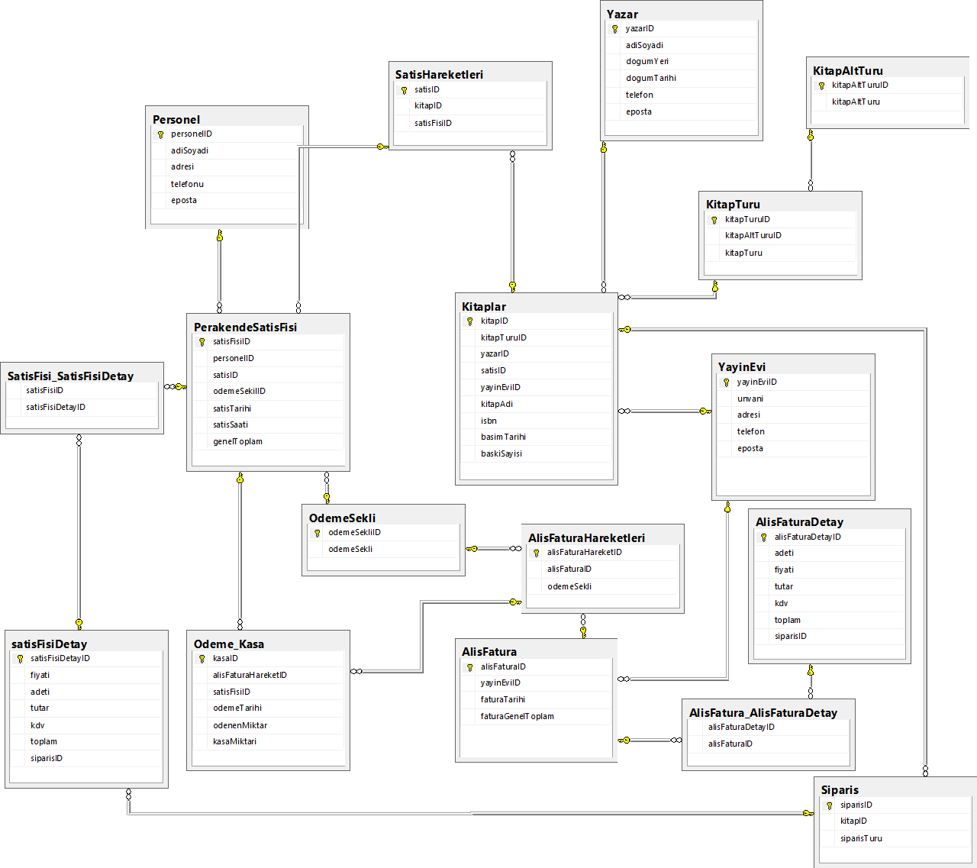
LOJİK TASARIM

